Slide 1

Музичні ритми Америки

Slide 2
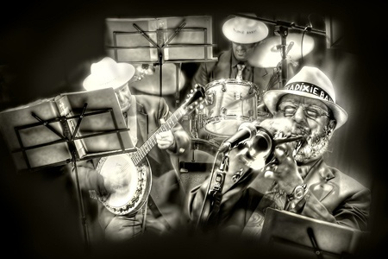
Блюз
Після скасування в 1863 рабства мільйони афроамериканців опинились один на один зі своїм неприкаяним життям. Розпач і біль виразилися в піснях, які одержали назву блюз, тобто смутні, сумні пісні.
Існували два різновиди блюзу:
«Традиційний», або «простодушний» був поширений у сільських районах США.
«Класичний блюз» ̶ це оркестрові інтерпретації цієї народної музики. Велику популярність він отримав завдяки таким професійним музикантам і співакам, як Вільям Хенді, Гертруда Ма Рейні і Бессі Сміт, Роберт Джонсон, Бі Бі Кінг.

Slide 3
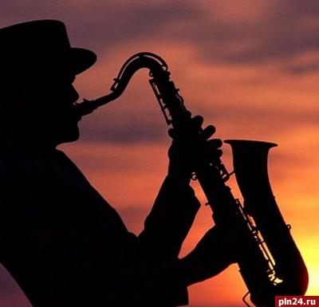
Блюз
Із 1930-х рр. блюз почав «електрифікуватися», почала використовуватись електрогітара, музиканти в містах об’єднувалися в блюзові ансамблі. У Новому Орлеані й інших південних містах США виникають сотні оркестрів, що виконували танцювальну музику, побудовану на гармонійних і мелодійних принципах блюзу. Поступово сформувався стиль, що одержав назву ритм-н-блюз.

Slide 4
Джаз
Джаз (англ. jazz) — форма музичного мистецтва, що виникла на межі XIX—XX століття в США як синтез африканської та європейської культур та отримала згодом повсюдне поширення. Характерними рисами музичної мови джазу спочатку стали імпровізація, поліритмія, заснована на синкопованих ритмах, і унікальний комплекс прийомів виконання ритмічної фактури — свінг. Подальший розвиток джазу відбувався за рахунок освоєння джазовими музикантами і композиторами нових ритмічних і гармонійних моделей.

Slide 5

Витоки джазу:
Спіричуелз – духовні пісні-молитви афроамериканців.
Блюз – сумні, ліричні пісні афроамериканців, що жили уздовж берегів ріки Міссісіпі. У блюзах туга поєднана
з веселощами розпачу, безвір'я.
Регтайм – танцювальна мелодія, дуже ритмічна,
з характерним синкопованим ритмом. Як говорять про них дослідники джазу: «Це спроби негрів зіграти польки й кадрилі на свій манер».

Slide 6
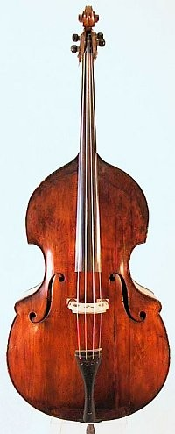
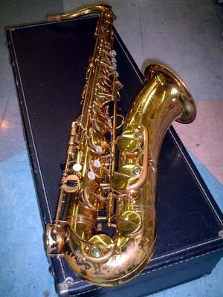
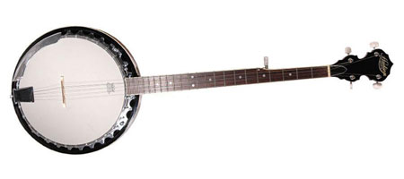
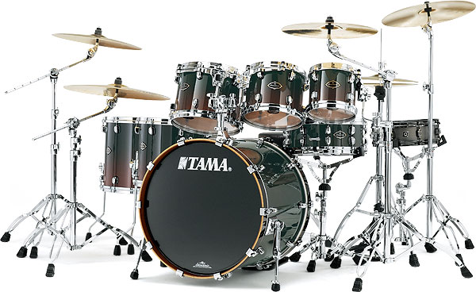
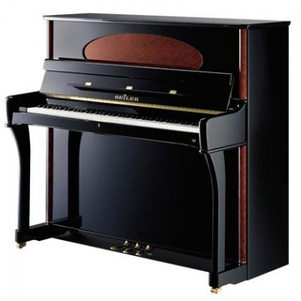
Інструменти джазу

Slide 7
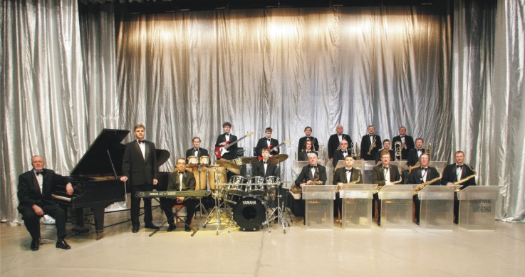
Біг-бенд
Значну роль відіграє аранжування творів, які виконуються оркестром до 20 виконавців.
Велику популярність здобули біг-бенди під керуванням
Д. Еллінгтона, Б. Гудмена, Т. Дорсі та ін.

Slide 8
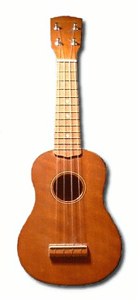
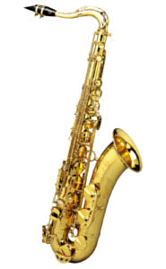
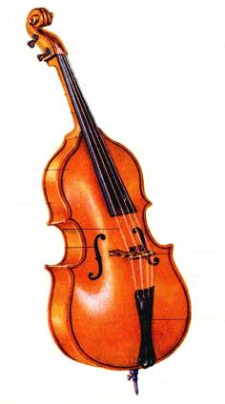
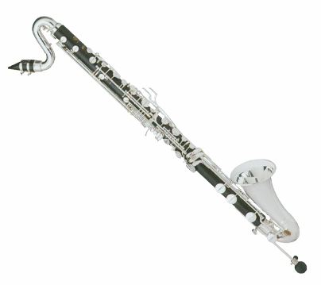
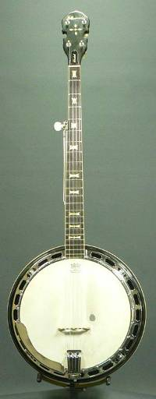
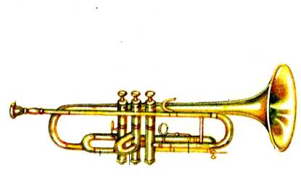

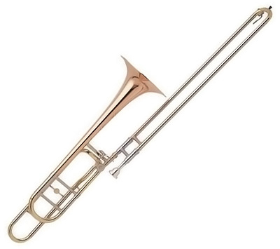
Інструменти біг-бенду

Slide 9
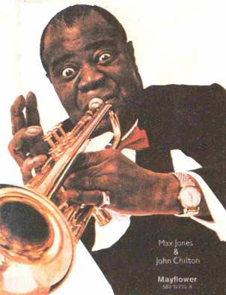

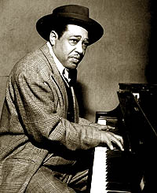
ДЖАЗОВІ КОМПОЗИТОРИ
Дюк Еллінгтон
Джордж Гершвін
Луї Армстронг

Slide 10
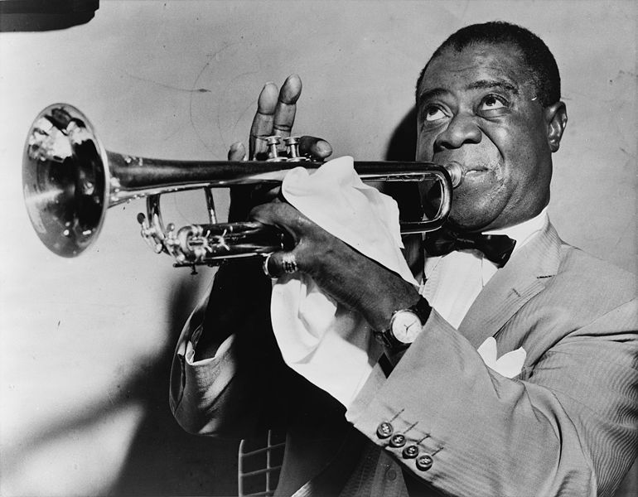
Луї Армстронг
1901 ̶ 1971
Луї Армстронг – це історія джазу.
З нього почалася ера солістів-віртуозів.

Slide 11

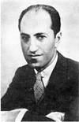
ДЖОРДЖ ГЕРШВІН
(1893 ̶ 1937)
СТВОРИВ НОВИЙ МУЗИЧНИЙ ЖАНР ̶ СИМФОДЖАЗ.
В основу своєї музики поклав негритянську народну музику джазового характеру, поєднуючи її з прийомами європейської симфонічної музики.
«Рапсодія в блюзових тонах»

Slide 12
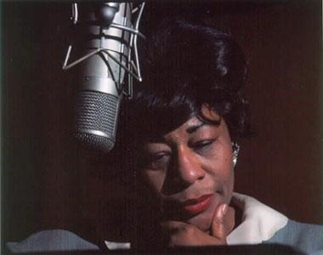
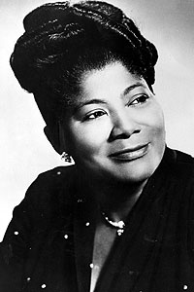
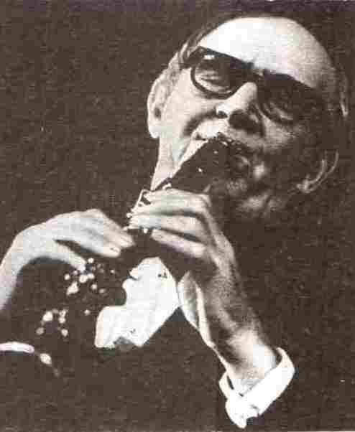
ДЖАЗОВІ ВИКОНАВЦІ
Елла Фіцджеральд
Бенні Гудмен
Махалія Джексон (спіричуелз)
До класики світового джазу ввійшли такі прославлені імена, як Луї Армстронг, Махалія Джексон, Елла Фіцжеральд, Бенні Гудмен, Чарлі Паркер, Бессі Сміт, Біллі Холлідей, Глен Міллер.

Slide 13
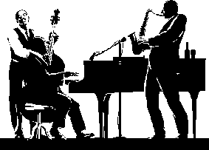
Напрями джазу
Ранній джаз (хот-джаз (гарячий джаз)).
Холодний джаз (кул-джаз).
Світ-джаз (солодкий джаз).
Бі-боп (нервовий джаз).
Симфоджаз.
Із джазом пов’язане виникнення такого поняття, як масова культура.
він дав початок ритм-енд-блюзу, рок-н-ролу, який відкрив дорогу багатьом співакам, таким як елвіс Преслі та ін.
«Рок», «фанк», «соул», естрадна музика, музика кіно і телеБачення взяли багато елементів джазу.

Slide 14
РОК-МУЗИКА
Рок є особливим субкультурним явищем; такі субкультури, як моди, хіпі, панки, металісти, готи, емо, нерозривно пов’язані з певними жанрами рок-музики.
Рок-музика має велику кількість напрямів: від легких жанрів, таких як танцювальний рок-н-рол, поп-рок, бритпоп, до брутальних і агресивних жанрів ̶ дет-металу і грайндкору. Зміст пісень варіюється від легкого і невимушеного до похмурого, глибокого й філософського.

Slide 15
РОК-Н-РОЛ ̶ стиль популярної музики, що народився в 1950-х роках у США, є раннім етапом розвитку рок-музики. Також танець, що виконується під музику рок-н-ролу, й музична композиція в стилі рок-н-ролу.
РОКАБІЛІ ̶ різновид рок-н-ролу, що мав сильний вплив кантрі й блюзу й орієнтований на «білу» публіку. Стиль рокабілі є прародителем сучасного року.
СЕРФ-РОК ̶ популярна американська музика початку 60-х років XX століття, споконвічно пляжна, тобто для курортників і особливо для серферів. Музика переважно інструментальна, початком серфу вважається оригінальний гітарний стиль Діка Дейла.

Slide 16
БЛЮЗ-РОК ̶ гібридний музичний жанр, різновид рок-музики, що поєднує елементи стилів блюзу і рок-н-ролу. Музичний історик П’єро Скаруффі назвав його «ритм-н-блюз у виконанні білих європейських музикантів».
НОВА ХВИЛЯ ̶ музичний напрям жанрів рок-музики, що пов’язан стилістично й ідейно з попередніми жанрами. Визначає новий напрямок рок-музики (наприклад: Jean Michel Jarre, Enya, Enigma). Почався з панк-року, з якого розвилися нові жанри: постпанк, синти-поп і до інді-року та євро-попу. Для «нової хвилі» характерні короткі пісні енергійного ритму, з використанням синтезаторів та прагнення до інноваторства й розвитку музичних технологій.

Slide 17
ФОЛК-РОК ̶ музичний жанр, що поєднує елементи фольклорної й рок-музики. Першою фолк-роковою піснею була американська народна «House of the Rising Sun», виконана британською рок-групою The Animals у 1964 році. Музика The Beatles впливає на каліфорнійську групу The Byrds, яка в 1965 році й засновує американський фолк-рок.
Альтернативний рок ̶ термін, під яким розуміють різні жанри рок-музики, що протиставляють себе традиційним. Термін зʼявився у 1980-ті рр. і охоплював безліч жанрів, що беруть свій початок у панк-року, постпанку та ін.

Slide 18
ХАРД-РОК ̶ жанр рок-музики зі специфічним звучанням електрогітари й центральною роллю соло-гітариста. Розквіт почався з груп Deep Purple, Black Sabbath і Led Zeppelin. Термін «хард-рок» використовують як синонім для «важких» жанрів: хеві-метал, гранж і т. п.
ПАНК-РОК ̶ жанр рок-музики, що виник у середині 1970-х років у США на знак соціального протесту і неприйняття тодішніх форм року. Йому притаманна нарочито примітивна гра й завзятість раннього рок-н-ролу. Панк-рок має різновиди: мелодійний і легкий поп-панк, агресивний хардкор, а також комбінації з іншими жанрами — ска-панк, що й став великим жанром постпанк.

Slide 19
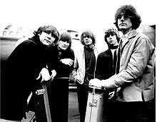
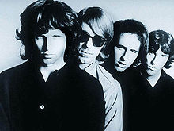
Психоделічний рок ̶ складна, експресивна музика, яка сильно впливає на слухача. Пов'язаний зі вживанням психоделіків як слухачами, так і музикантами, психоделічний рок імітує дію галюциногенів. Для цього використовуються спеціальні ефекти під час виконання музики.
The Byrds.
Праворуч Роджер Мак-Гуїнн
The Doors.
Попереду Джим Моррісон

Slide 20
ХЕВІ-МЕТАЛ (важкий метал) ̶ жанр рок-музики, який дав початок усій «металевій» музиці. Цим терміном називають «класичний» метал, який був створений групами Black Sabbath і Judas Priest. Назва «heavy metal» виникла в середовищі хіпі й бітників.
РОК-АВАНГАРД (екпериментальный рок) ̶ стиль, що є цілковитою протилежністю стандартної музичної структури «куплет-приспів-куплет». Головна ідея ̶ стильова свобода, новаторство, у напрямі не існує правил. Характерні ознаки стилю: імпровізація, вплив авангардної музики, нестандартні інструменти, складні тексти пісень (або їх відсутність), незвичайні композиційні структури й ритми, відкидання комерційних прагнень.

Slide 21
ПОП-МУЗИКА
Основні риси поп-музики ̶ простота, мелодійність, опора на вокал і ритм із меншою увагою до інструментальної частини. Поп-музика орієнтована на абстрактну аудиторію, вона космополітична, у ній традиції світової музики зведені до єдиного усередненого стереотипу.
У текстах пісень ідеться про прості переживання, засновані на особистих почуттях.
Музика проста й відіграє роль супроводу.

Slide 22
ПОП-МУЗИКА
Найвищими нагородами в музичному шоу-бізнесі вважаються:
премія «Греммі» (Grammy Awards), MTV (Європейське, Австралійське та ін.);
«Золотий глобус» (саундтреки до фільмів);
успішність артиста визначається кількістю проданих дисків.

Slide 23
ПОП-МУЗИКА
Видатні виконавці:
Mадонна;
Mайкл Джексон;
Вітні Х’юстон (соул);
Мерая Кері (соул);
Крістіна Агілера;
Шакіра (R&B);
Роббі Вільямс;
Джордж Майкл;
Стінг;
Брітні Спірс.

Slide 24
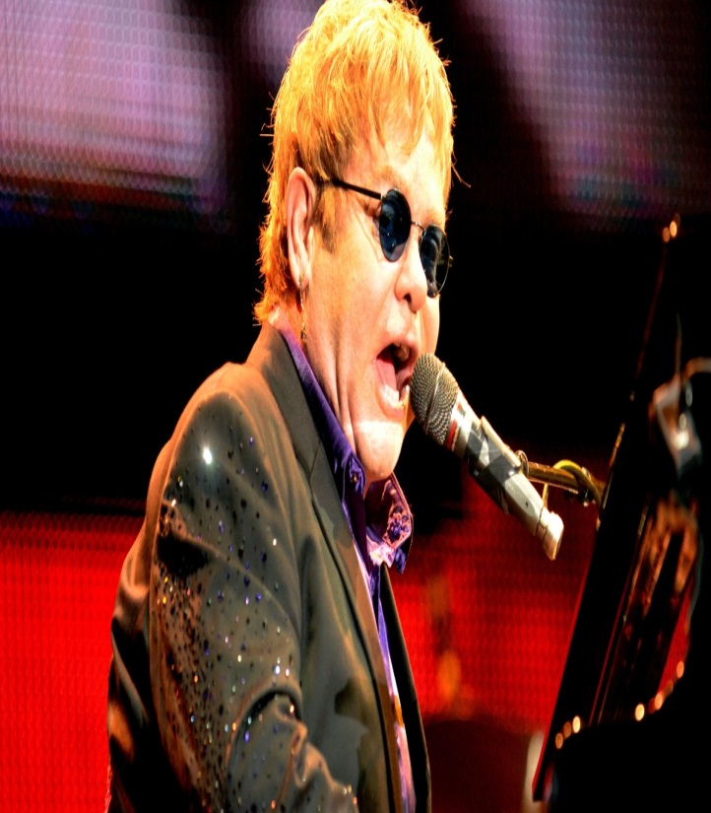
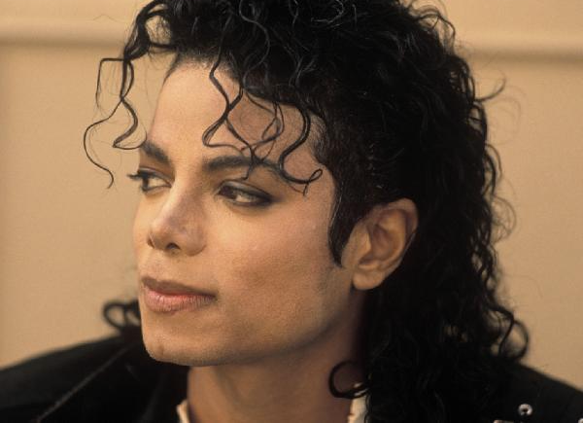





Slide 25
Дякую за увагу!

